Slide 1
Поделки из яиц
Подготовила: Голубева А.А

Slide 2
«Ландыш»
Это пасхальное яйцо украшено витражной росписью: большое овальное клеймо с цветком ландыша и бабочкой на одной стороне и бабочка на противоположной стороне яйца.
Для работы подготовим:
сырое яйцо с белой скорлупой
витражные акриловые краски
золотой акриловый контур
простой карандаш и ластик
ножницы
мешочек с песком или солью

Slide 3
Выдуйте содержимое яйца
из скорлупы.
Высушите заготовку.
Нарисуйте мотив на
поверхности яйца.

Slide 4
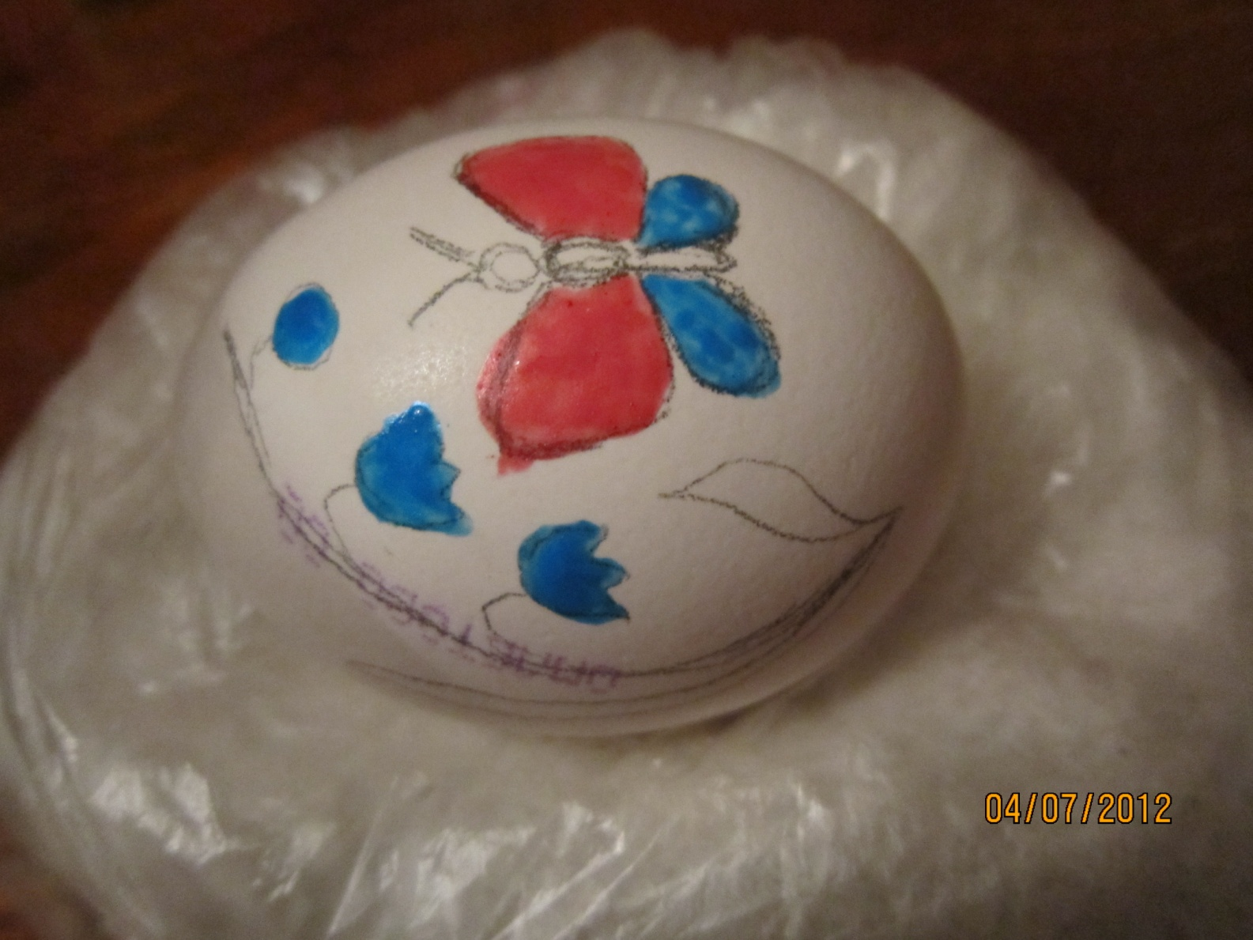
На мешочке с песком
поместите скорлупу и,
слегка нажав на неё,
закрепите в удобном
положении.

Slide 5
Залейте детали
мотива витражными
красками нужных цветов.

Slide 6
Фон залейте
бесцветной
краской.

Slide 7
Дайте краске
высохнуть.

Slide 8
«Петушок»
Фигурка петушка выполнена из яичной скорлупы и оформлена деталями из бумажных полосок. Используя технику квилинга.
Для работы понадобятся:
сырое яйцо с белой скорлупой
полоски бумаги для квилинга
клей ПВА
ножницы

Slide 9
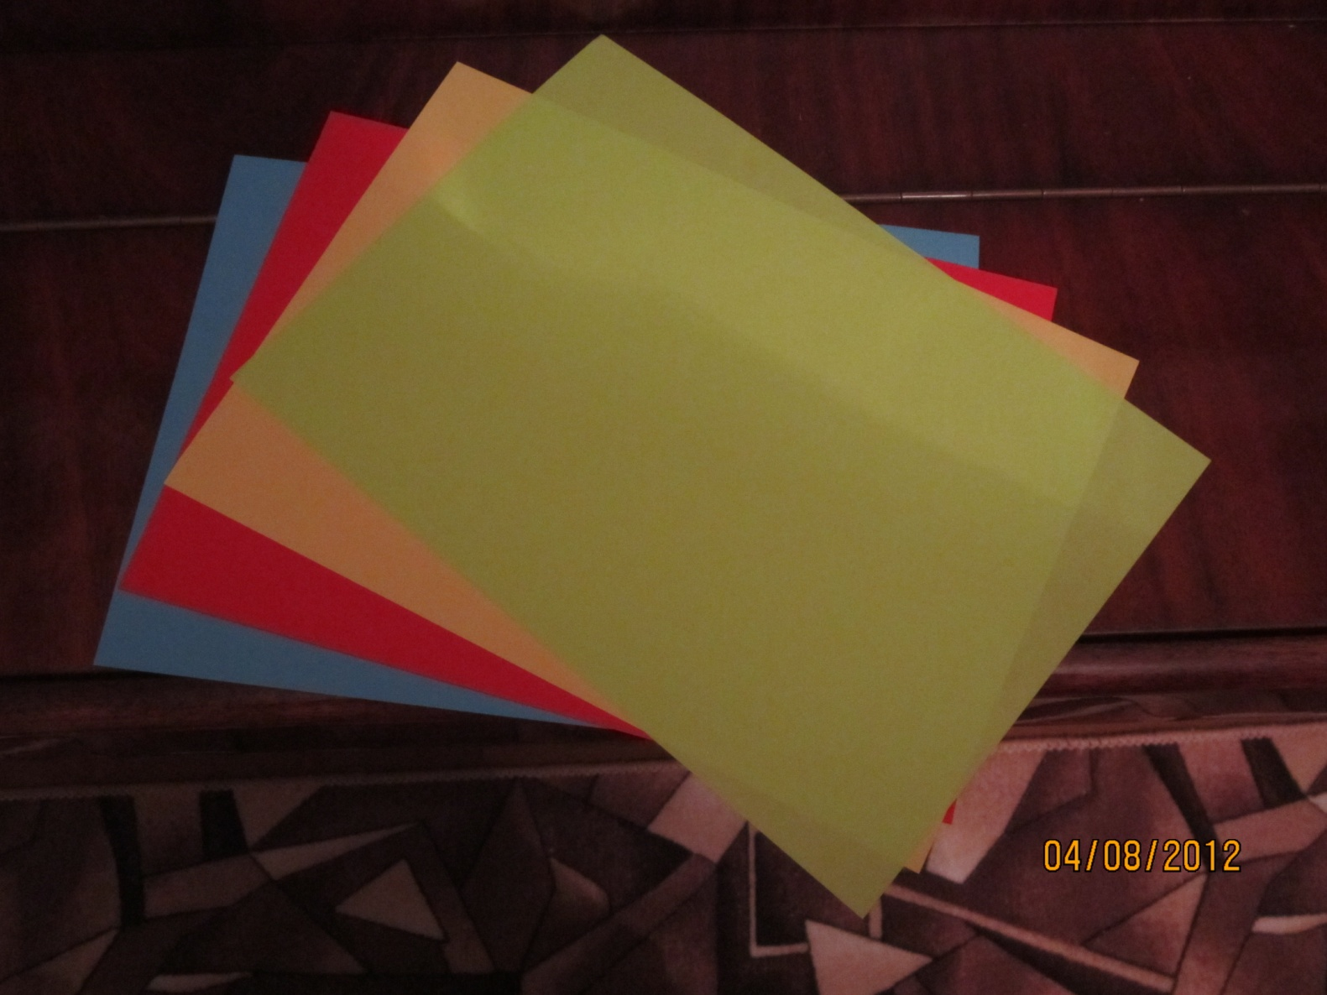

Slide 10
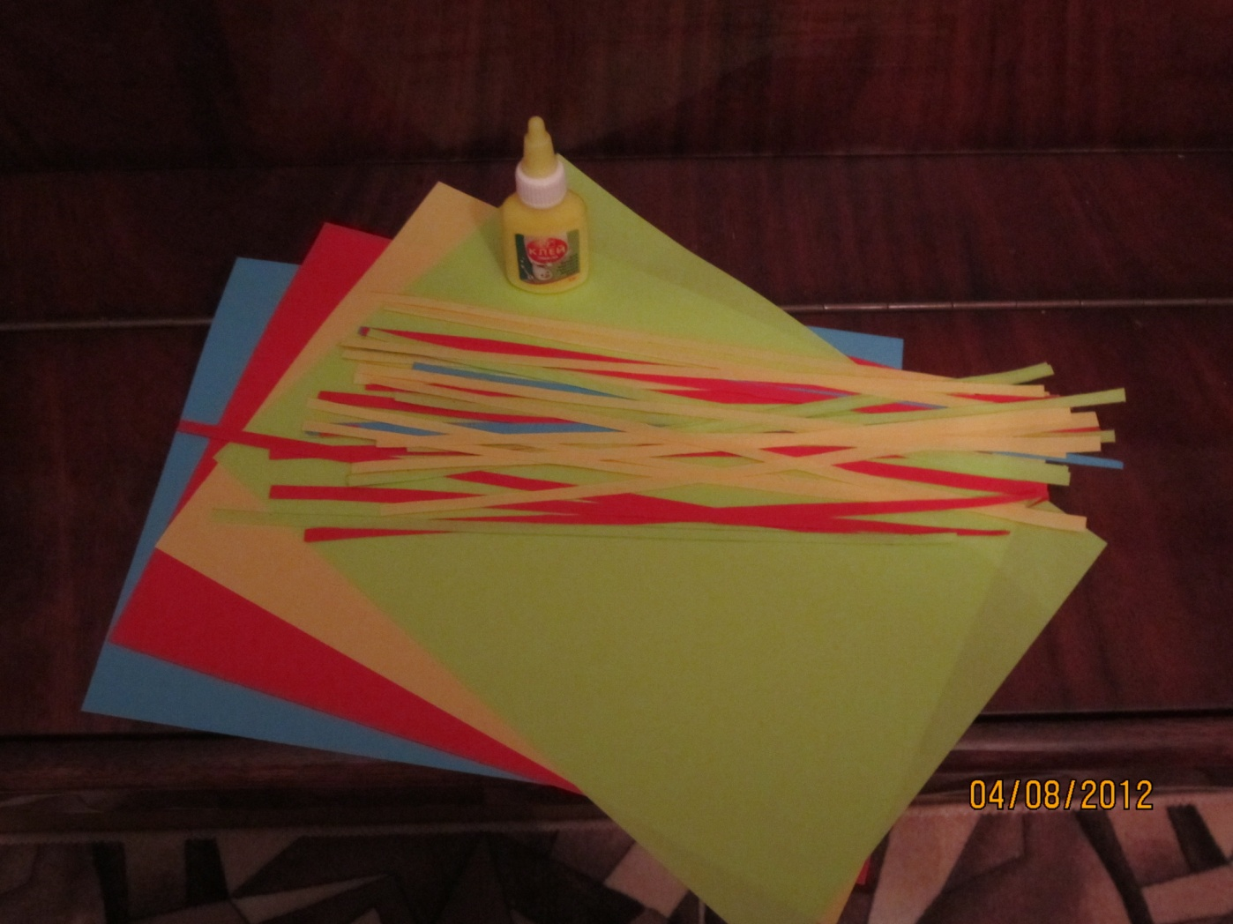

Slide 11
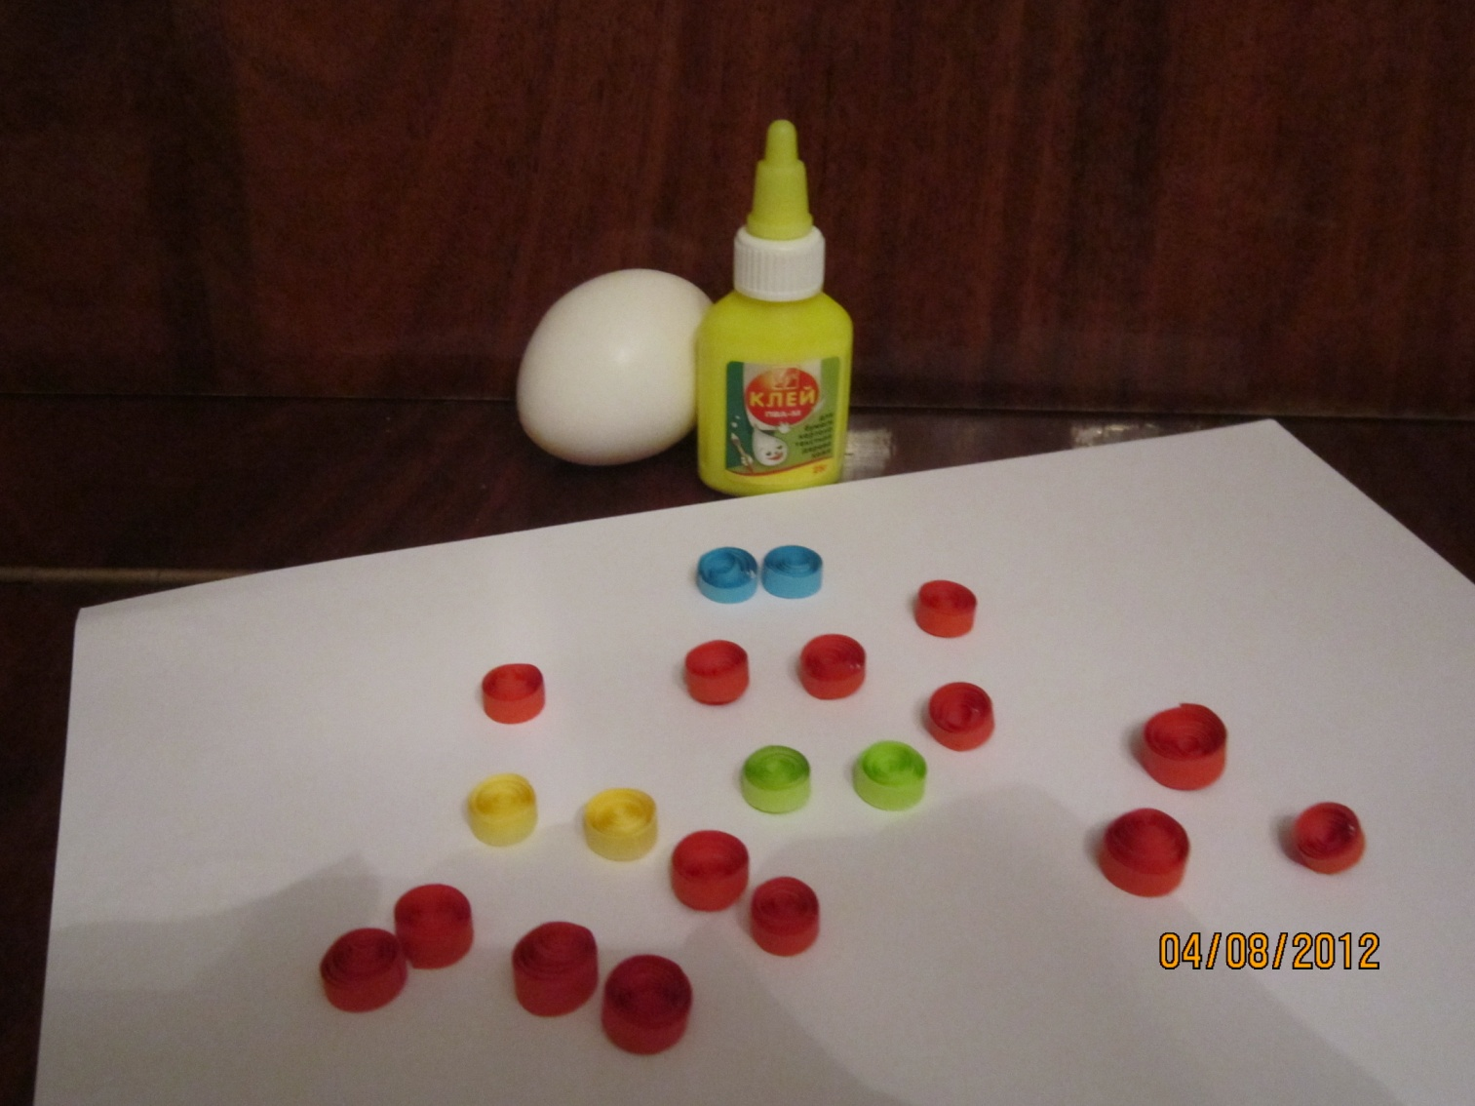

Slide 12
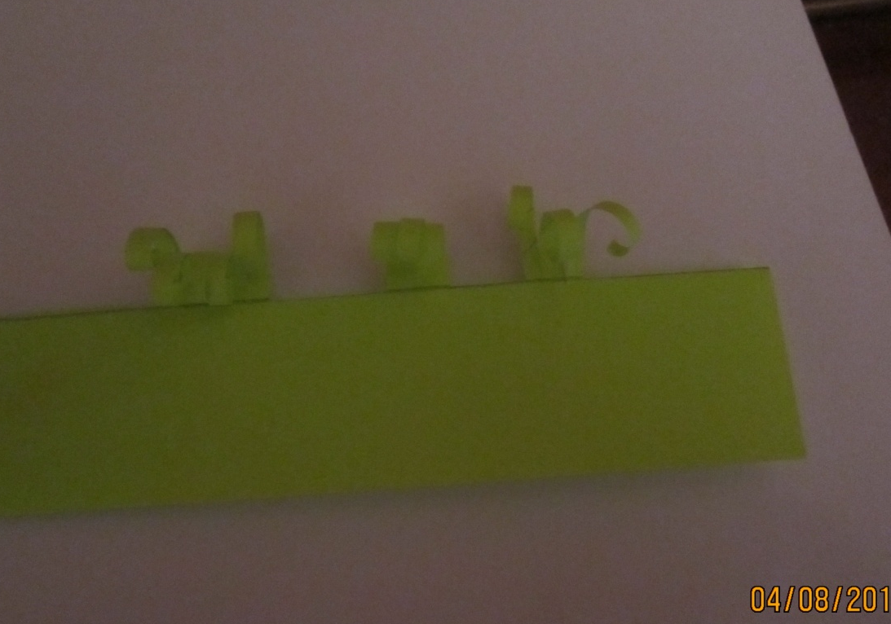

Slide 14
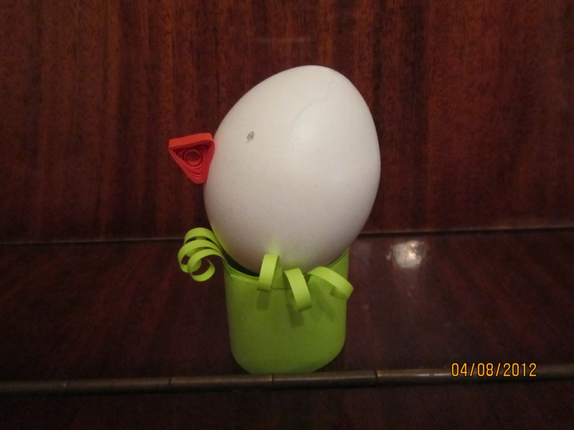

Slide 17
